Slide 1
Треугольник Паскаля
Приятного просмотра!

Slide 2
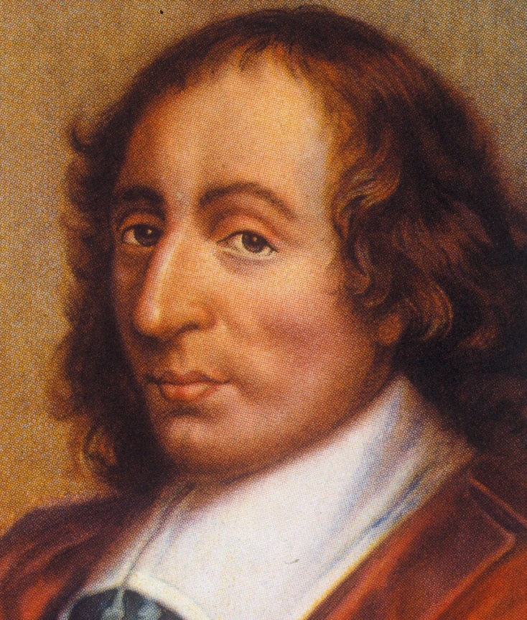
Кто такой Паскаль?
Блез Паскаль— французский математик, механик, физик, литератор, философ и теолог. Классик французской литературы, один из основателей математического анализа, теории вероятностей и проективной геометрии, создатель первых образцов счётной техники, автор основного закона гидростатики.

Slide 3
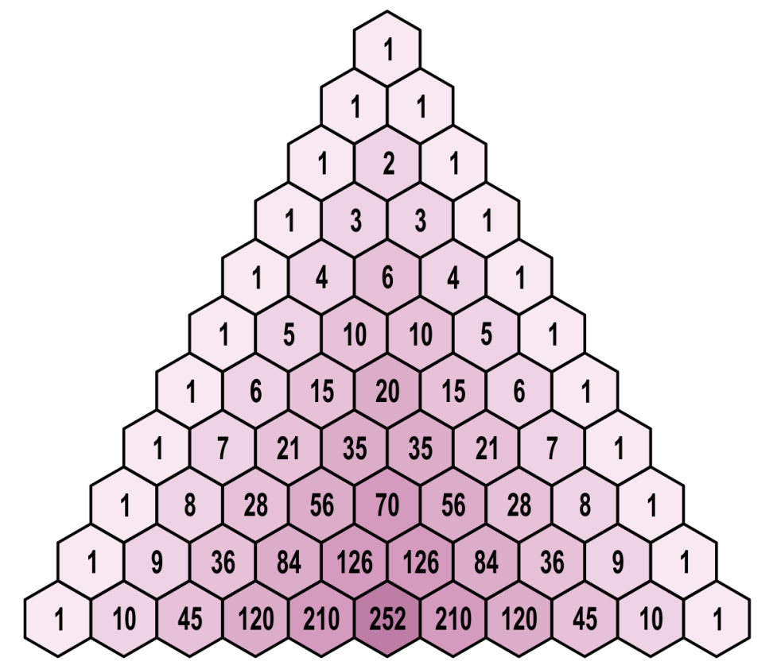
Что такое треугольник Паскаля?
Треугольник Паскаля – это числовой треугольник, в котором каждое число внутри треугольника равно сумме двух чисел, расположенных над ним. Треугольник назван в честь французского математика Блеза Паскаля, который впервые описал его свойства в 17 веке.

Slide 4
Как строится треугольник Паскаля?
Треугольник Паскаля начинается с одной единицы в верхнем ряду и каждый следующий ряд строится путем сложения двух чисел из предыдущего ряда.

Slide 5
Свойства треугольника Паскаля:
Если очертить треугольник паскаля, то получится равнобедренный треугольник, на вершине и по бокам которого стоят единицы.
Каждое число равно сумме двух расположенных над ним чисел.
Треугольник может продолжаться бесконечно.

Slide 6
Свойства треугольника Паскаля:
Строки симметричны относительно вертикальной оси.

Slide 7
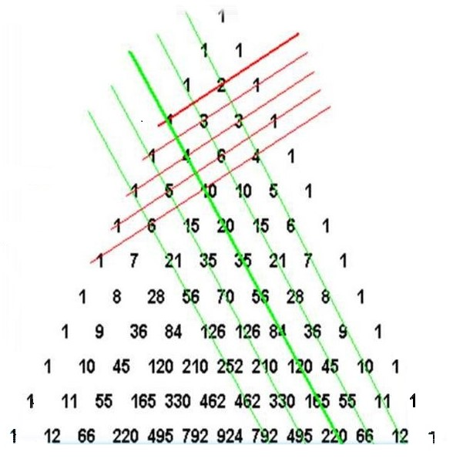
Свойства треугольника Паскаля:
Вдоль прямых, параллельных сторонам треугольника выстроены треугольные числа и их обобщения на случай пространств всех размерностей.
Треугольные числа показывают, сколько касающихся кружков можно расположить в виде треугольника.

Slide 8
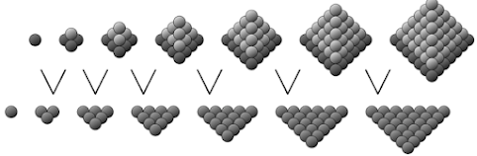
Свойства треугольника Паскаля:
Следующая линия покажет тетраэдральные числа.

Slide 9
Свойства треугольника Паскаля:
Следующая линия продемонстрирует попытку выкладывания гипертетраэдра в четырехмерном пространстве – один шар касается четырех, а те десяти.
В нашем мире это невозможно, только в четырехмерном пространстве.

Slide 10
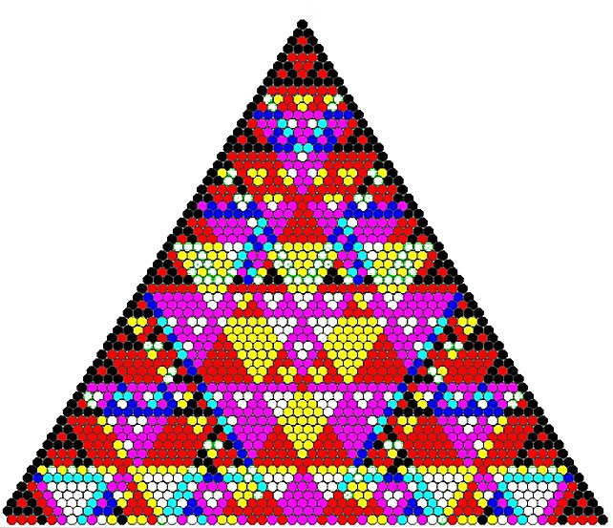
Свойства треугольника Паскаля:
Если заменить каждое число точкой, причем, нечетные точки вывести ярким цветом, а четные – светлым, то треугольник Паскаля разобьется на мелкие треугольники, образующие узор.

Slide 11
Где применяется треугольник Паскаля?
Треугольник Паскаля используется для решения различных задач в области физики:
принцип минимума потенциальной энергии;
материальные точки и центр тяжести;
центр тяжести системы двух материальных точек;
центр тяжести стержня с многими грузами;
невозможность вечного двигателя.
С появлением вычислительных машин построение треугольника Паскаля стало излюбленной задачкой для начинающих при изучении основ программирования.

Slide 12
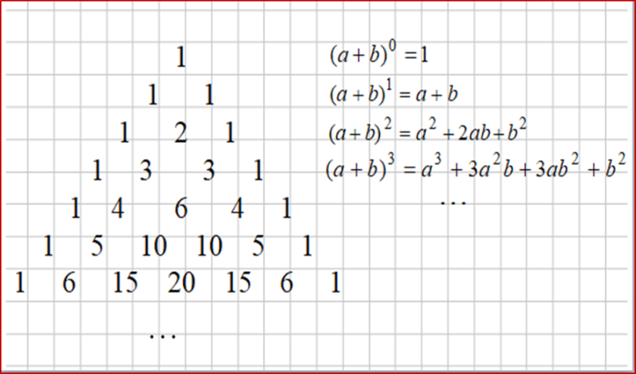
Формулы треугольника Паскаля:

Slide 13
Вопросы:
Кто такой Паскаль?
Что такое треугольник Паскаля?
Как строится треугольник Паскаля?

Slide 14

Спасибо за внимание!

